Slide 1
Estatística Descritiva

Slide 2
O que é Estatística
A Estatística originou-se com a coleta e construção de tabelas de dados para o governo.
A situação evoluiu e esta coleta de dados representa somente um dos aspectos da Estatística.
No século XIX, o desenvolvimento do cálculo de probabilidade e outras metodologias matemáticas, tais como a técnica de Mínimos Quadrados, foram fundamentais para o desenvolvimento da Estatística

Slide 3
O que é Estatística
Somente no século XX a Estatística desenvolve-se como uma área específica do conhecimento a partir do desenvolvimento da Inferência Estatística; uma metodologia baseada em probabilidade que tem ampla aplicação nas ciências experimentais.
A Estatística hoje consiste num metodologia científica para obtenção, organização e análise de dados, oriundos das mais variadas áreas das ciência experimentais, cujo objetivo principal é auxiliar a tomada de decisões em situações de incerteza.

Slide 4
Estatística Descritiva
Etapa inicial da análise utilizada para descrever, organizar e resumir os dados coletados.
A disponibilidade de uma grande quantidade de dados e de métodos computacionais muito eficientes revigorou esta área da Estatística.

Slide 5

Estatística Descritiva
O que fazer com as observações que coletamos?
Primeira Etapa:
Resumo dos dados = Estatística descritiva

Slide 6
Variável:
Qualquer característica associada a uma população.
Classificação das variáveis:
NOMINAL
sexo, cor dos olhos
QUALITATIVA
ORDINAL
classe social, grau de instrução
CONTÍNUA
peso, altura, salário, idade
QUANTITATIVA
DISCRETA
número de filhos, número de carros

Slide 7
Variáveis Quantitativas
MEDIDAS DE POSIÇÃO:
Mínimo, Máximo, Moda, Média, Mediana, Percentis
MEDIDAS DE DISPERSÃO:
Amplitude, Intervalo-Interquartil, Variância, Desvio Padrão, Coeficiente de Variação.

Slide 8
Medidas de Posição
Máximo (max): a maior observação
Mínimo (min): a menor observação
Moda (mo): é o valor (ou atributo) que ocorre com maior freqüência.
Dados: 4, 5, 4, 6, 5, 8, 4
max = 8
min = 4
mo = 4

Slide 9
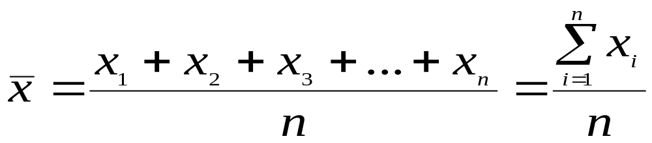
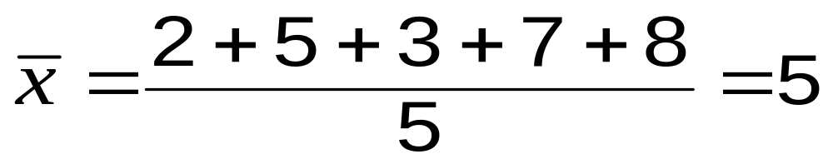
Média:
Dados: 2, 5, 3, 7, 8

Slide 10
Mediana:
A mediana é o valor da variável que ocupa a posição central de um conjunto de n dados ordenados.
Posição da mediana: n+1
2

Slide 11
Exemplos:
Dados: 2, 6, 3, 7, 8
⇒ n = 5 (ímpar)
⇒ 5+1 = 3
Dados ordenados: 2 3 6 7 8
⇒ Md=6
2
Posição da Mediana ↑
Dados: 4, 8, 2, 1, 9, 6
⇒ n = 6 (par)
Dados ordenados: 1 2 4 6 8 9
⇒ 6+1 = 3,5
↑
Md
2
Md = (4 + 6) / 2 = 5

Slide 12
Percentis:
O percentil de ordem p ×100 (0 < p < 1), em um conjunto de dados de tamanho n, é o valor da variável que ocupa a posição p × (n + 1) do conjunto de dados ordenados.
Casos particulares:
percentil 50 = mediana ou segundo quartil (Md)
percentil 25 = primeiro quartil (Q₁)
percentil 75 = terceiro quartil (Q₃)
percentil 10 = primeiro decil

Slide 13
Dados: 1,9 2,0 2,1 2,5 3,0 3,1 3,3 3,7 6,1 7,7
⇒ n=10
Posição de Md: 0,5(n+1)= 0,5×11= 5,5
⇒ Md = (3 + 3,1)/2 = 3,05
⇒ Q₁=( 2+2,1)/2=2,05
Posição de Q1: 0,25 (11) = 2,75
⇒ Q₃=(3,7+6,1)/2=4,9
Posição de Q3: 0,75 (11) = 8,25
Md = 3,05
Q₁ = 2,05
Q₃ = 4,9
Dados: 0,9 1,0 1,7 2,9 3,1 5,3 5,5 12,2 12,9 14,0 33,6
⇒ n=11
Md = 5,3
Q1 = 1,7
Q3 = 12,9

Slide 14
Exemplo 2: Considere as notas de um teste de 3 grupos de alunos
Grupo 1: 3,4,5,6,7
Grupo 2: 1, 3, 5, 7, 9
Grupo 3: 5,5,5,5,5
* * * * *
G 1
* * * * *
G 2
*
*
*
*
*
G 3
0
5
10
_ _ _
Temos: x₁ = x₂ = x₃ = 5
e md₁= md₂= md₃ = 5

Slide 15
Medidas de Dispersão
Finalidade: encontrar um valor que resuma a
variabilidade de um conjunto de dados
Amplitude (A):
A = máx - min
Para os grupos anteriores, temos:
Grupo 1, A = 4
Grupo 2, A = 8
Grupo 3, A = 0

Slide 16
Intervalo-Interquartil:
É a diferença entre o terceiro quartil e o primeiro quartil, ou seja, Q3 - Q1.
Dados: 1,9 2,0 2,1 2,5 3,0 3,1 3,3 3,7 6,1 7,7
Q1 = 2,05 e Q3= 4,9
Q3 - Q1 = 4,9 - 2,05 = 2,85

Slide 17
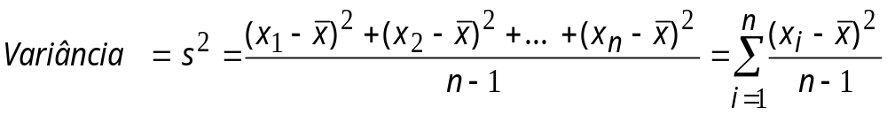
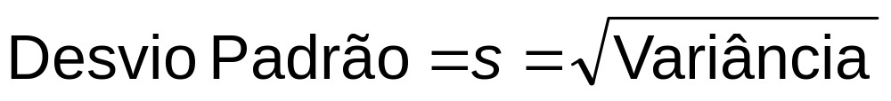
Variância:
Desvio padrão:

Slide 18
Cálculo para os grupos:
G1: s² =(3-5)²+(4-5)²+ (5-5)²+ (6-5)²+ (7-5)²
4
⇒ s² = 10/4= 2,5
⇒ s = 1,58
G2: s² = 10 ⇒ s = 3,16
G3: s² = 0 ⇒ s = 0

Slide 19
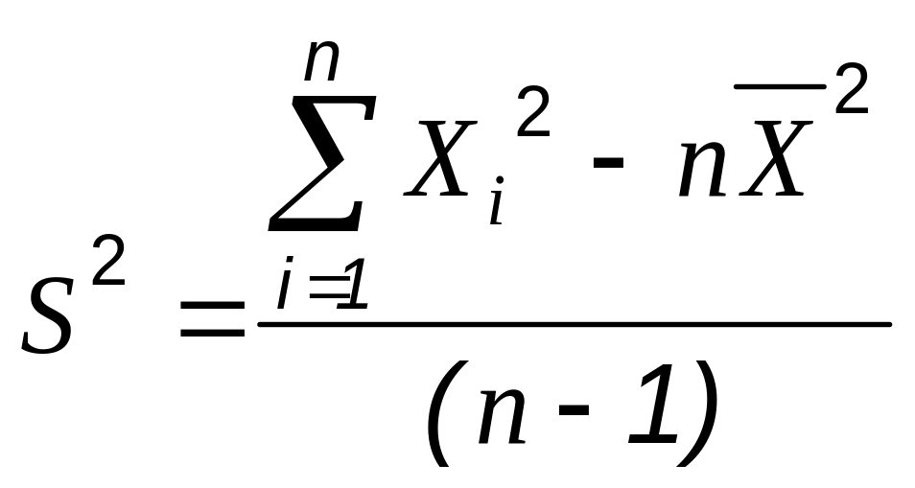
Fórmula alternativa:
Em G1: ΣX_{i}² = 9 + 16 + 25 + 36 +49 = 135
⇒ S² = 135 - 5×(5)² = 2,5
4

Slide 20
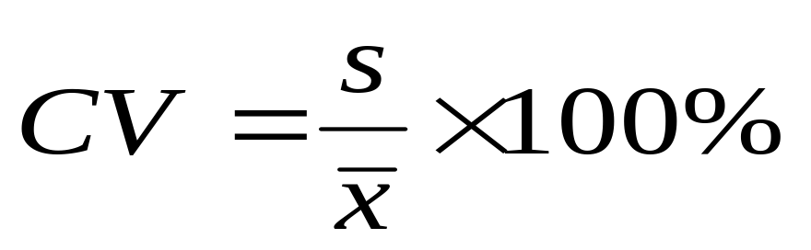
Coeficiente de Variação (CV)
- é uma medida de dispersão relativa
- elimina o efeito da magnitude dos dados
- exprime a variabilidade em relação à média

Slide 21
Exemplo 3:
Altura e peso de alunos
Desvio
Padrão
Coef. de
Variação
Média
Altura 1,143m 0,063m 5,5%
Peso 50 kg 6kg 12%
Conclusão: Os alunos são, aproximadamente, duas vezes mais dispersos quanto ao peso do que quanto à altura.

Slide 22
Exemplo 4:
Altura (em cm) de uma amostra de recém-nascidos e de uma amostra de adolescentes
Desvio
padrão
Coef. de
variação
Média
Recém-nascidos 50 6 12%
Adolescentes 160 16 10%
Conclusão: Em relação às médias, as alturas dos adolescentes e dos recém-nascidos apresentam variabilidade quase iguais.

